Slide 1
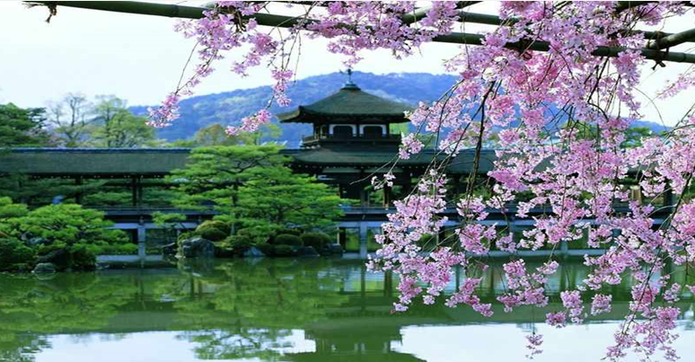
《菩萨蛮》（其二）
韦庄

Slide 2
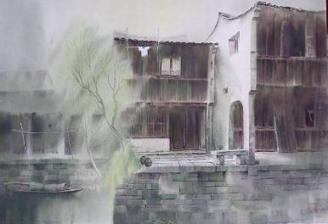
韦庄(836-910)字端己，今陕西西安人，晚唐诗人，韦应物之四世孙。
长篇叙事诗《秦妇吟》反映了唐末动荡的社会面貌，为其代表作，人称“秦妇吟秀才”。
其词尤具特色，内容不外男女欢爱、离愁别恨，然能注入作者平生漂泊乱离、思乡怀旧之感，风格清新明朗，与温庭筠其并称“温韦” 。

Slide 3

花间词派：
后蜀赵崇祚收录了温庭筠、欧阳炯、韦庄等十八位词人的作品共五百首编成文学史上第一部文人词总集，取名《花间集》，后人将这十八位词人的作品称为花间词。词的题材，十之八九为花间月下，男女之情，其他尚有些咏史征戍、行旅写景之作。风格以辞意婉约，香软秾艳为主，史称花间词派。北宋词家，如晏殊、欧阳修、柳永、秦观、周邦彦、李清照等人，上承花间词，去其香软浮艳，以蕴藉雅正见长，语言秀丽而清新，情思曲折而真切。

Slide 4
《菩萨蛮 》 （其二）韦庄
人人尽说江南好，游人只合江南老。春水碧于天，画船听雨眠。
垆边人似月，皓腕凝霜雪。未老莫还乡，还乡须断肠。

Slide 5
①请从词作第一、二句中挑选一个合适的短语概括韦庄《菩萨蛮》（其二）所写的内容。
江南好
②江南具体好在哪里？（请用词作中原有的句子回答）
春水碧于天，画船听雨眠。
垆边人似月，皓腕凝霜雪。
③请用三个词语概括以上四句诗句所写到的美。
景美情美人美

Slide 6
春水碧于天，画船听雨眠。
垆边人似月，皓腕凝霜雪。
请展开想象，用散文笔调描绘其中的意境。
注意点：
⒈想象合情合理
⒉想象优美丰富

Slide 7
人说美丽女性的骨肉是水做的，若真如此，那么我想，必是江南的春水造就了美丽女性风情万种的骨肉。因为只有江南的春水，才会那么迷人，碧绿得比蓝天还要妩媚；只有江南的春水，才会那么醉心，清新得比白云还要柔情。柔情似水，水似柔情，在春日的闲暇里，与二三知心文友租一只画舫（fǎng，船)，在温柔的江南烟波里，任意西东。江南不缺春雨的潇潇，在品酒论诗之余，相互枕藉舟中，静聆江南丝雨无数双纤手轻叩船篷的柔情蜜意。销魂，当此际，当睡意悄然袭来，江南春眠梦亦芳……

Slide 8

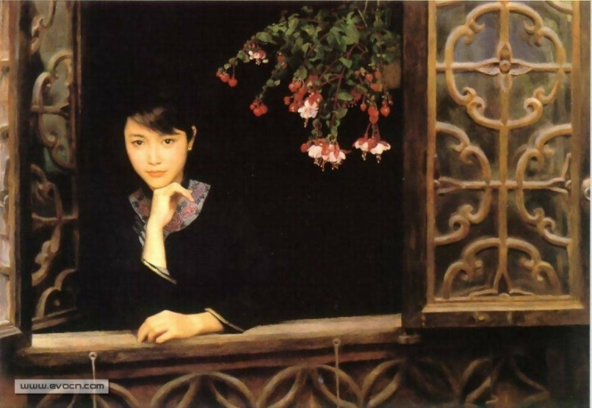
是在这样朦胧温暖的光晕中，似弯小月牙儿般的身影款款行来，霜雪皓腕捧上江南的米酒。客官请用。客官醉了？哎呀客官，你为何凝视着人家再也不放？
怎么能放手？酒未至，人已醉。明明是历尽了沧海，怎当她低回里秋波一转。求也求不到的因缘，天上人间，竟然、竟然也能叫人遇上？

Slide 9
（1）好在景美
（2）好在生活美
（3）好在人美
从视觉角度写：描绘春水色彩，突出水之清，水之绿，令人心旷神怡。
春水碧于天
江
南
好
从听觉角度写：聆听着淅沥的雨声，渐渐入眠，十分惬意闲适。
画船听雨眠
比喻生动贴切，极言其皮肤之白皙、细腻，因为卖酒女子用手打酒，手臂的动作格外引人注目，所以作者对皓腕加以特写。
垆边人似月
皓腕凝霜雪

Slide 10
全诗主旨意境：
这首词描写了江南水乡的风光美和人物美，表现了诗人对江南水乡的依恋之情，也抒发了诗人飘泊难归的愁苦之感。

Slide 11
艺术特点
在谋篇布局上，上片开首两句与下片结尾两句抒情，中间四句写景、写人。全词写得情真意切，具有较强的艺术感染力。
1．语言疏朗秀美、明白晓畅。
2．抒情直抒胸臆，却又婉转含蓄。
3．写景写人纯用白描，却又清新明丽。

Slide 12
赏析上片
起二句直言江南美好。“人人既尽说江南好，劝我久住，我亦可以老于此间也。”
“只合”二字，无限凄怆，意谓天下丧乱，游人飘泊，虽有乡不得还，虽有家不得归，惟有滞留江南，以待终老。
“春水”二句承上，一写江南水乡景色美，一写江南民居生活美。

Slide 13
赏析下片
“垆边”二句进一层写垆边肌肤洁白娇嫩的美女。江南既有“碧于天”的美景，又有“画船听雨眠”的生活，还有双臂洁白如雪的美女，组合成“游人”只应该在江南终老的情意。
结句“未老莫还乡，还乡须断肠。”从浅层次来看，作者对江南极端迷恋，甚至遥想回乡之后，会因思恋江南而肝肠寸断。可是仔细体会，又会发现不妥之处 。

Slide 14
作者当时所处背景，家乡正值战乱，作者为避乱流落江南，如果当时立即还乡，只能目击离乱，令人断肠，故暂不还乡。表面上写得很旷达,其实有想还乡而不能还乡的苦衷。
由此得知，作者不还乡只是无奈之举。
“还乡须断肠”一句，巧妙地刻画出特定历史环境下的词人思乡怀人的心态，可谓语尽而意不尽。

